Slide 1
EKONOMETRIA
Kamila Remiszewska, kryminologia stosowna, grupa 3

Slide 2
Ekonometria
ekonometria bada ilościowe związki zachodzące
pomiędzy zjawiskami ekonomicznymi.
Przedmiotem zainteresowań są trzy grupy zagadnień:
•konstrukcja modelu ekonometrycznego
•estymacja jego parametrów
•szeroko pojęte wnioskowanie na podstawie modelu.

Slide 3
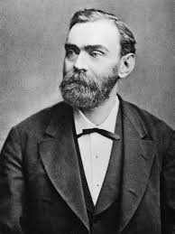
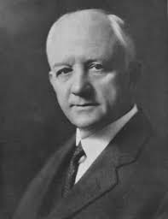
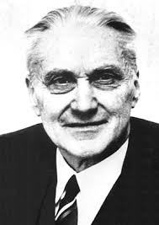
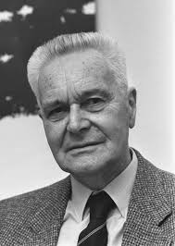
Twórcy ekonometrii
Paweł Ciompe użył po raz pierwszy terminu „ekonometria” w swojej pracy „Zarys ekonometryi i teorya buchalterii” w 1910 roku.
Za współczesnych prekursorów ekonometrii uważa się Alfreda Nobla, Ragnara Frischa, Jana Tinbergena oraz Henry’ego Ludwella Moore’a.
Kolejno widzimy A. Nobla, następnie po prawej stronie widnieje wizerunek H. Ludwella Moore’a, poniżej znajduję się zdjęcie
R. Frischa, a obok J. Tinbergena.

Slide 4
Celem ekonometrii jest badawcza analiza teorii ekonomicznych, przewidywanie procesów ekonomicznych oraz dostarczanie przesłanek służących sterowaniu tymi procesami. Podstawowym narzędziem służącym tym celom jest model ekonometryczny.
Jaki jest cel ekonometrii?

Slide 5
Elementami modelu są:
•zmienne objaśniane
•zmienne objaśniające
•składnik losowy
•parametry strukturalne

Slide 6
https://youtu.be/AZborBAKNjs
Znalazłam ciekawy przykład obliczania liniowej funkcji regresji, więc wklejam link.

Slide 7
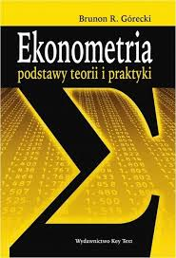
Pozostawiam link do części książki B. R. Góreckiego „Ekonometria podstawy teorii i praktyki”, która dostępna jest (nie w całości) w formacie pdf.
https://images.nexto.pl/upload/sklep/key_text/ebook/ekonometria-brunon_r_gorecki-key_text/public/ekonometria-key_text-demo.pdf

Slide 8
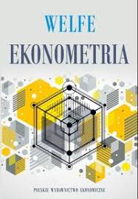
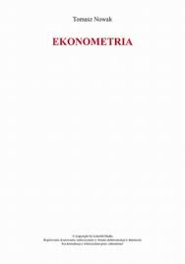
LITERATURA EKONOMETRYCZNA
M. Gruszczyński, M. Podgórska
„Ekonometria”, Warszawa 2007
W. Welfe A. Welfe „Ekonometria Stosowana”, Warszawa 2004
T. Nowak „Ekonometria”, Poznań 2006
E. Nowak „Zarys metod ekonometrii”, 2012

Slide 9
Bibliografia
1. Barczak A. St., Biolik J.: Podstawy ekonometrii. Wydawnictwo Akademii Ekonomicznej w Katowicach, Katowice 1998
2. Borkowski B., Dudek H., Szczesny W.: Ekonometria. Wybrane zagadnienia. PWN Warszawa 2003
3. Gruszczyński M., Podgórka M.: Ekonometria. Oficyna Wydawnicza SGH, Warszawa 2000
4. Dziechciarz J.: Ekonometria, Metody, przykłady, zadania. Wydawnictwo AE we Wrocławiu. Wrocław 2003
5. Nowak E.: Zarys metod ekonometrii. Zbiór zadań. PWN, Warszawa 2002
DZIĘKUJĘ ZA UWAGĘ

